Slide 1
DROGOVÁ KRIMINALITA, ALKOHOL A NENÁVYKOVÁ TOXIKOMÁNIE
Vypracovali: Bc. Viktor Lessy
Bc. Tomáš tofel

Slide 2
Základní dělení drog
1. Konopné drogy
2. Opiáty
3. Stimulační látky
4. Halucinogeny
5. Psychotropní látky

Slide 3
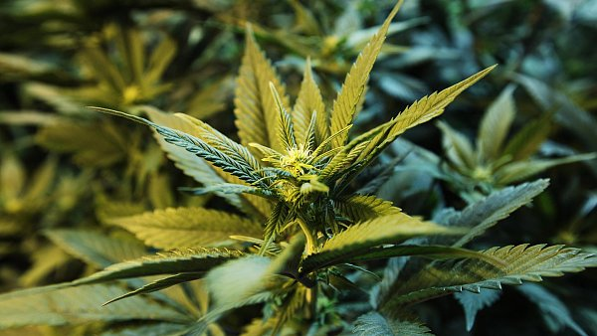
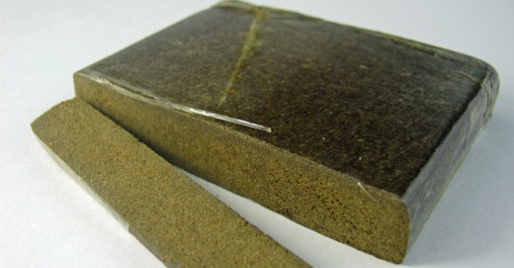
Konopné drogy
Marihuana
Hašiš

Slide 4
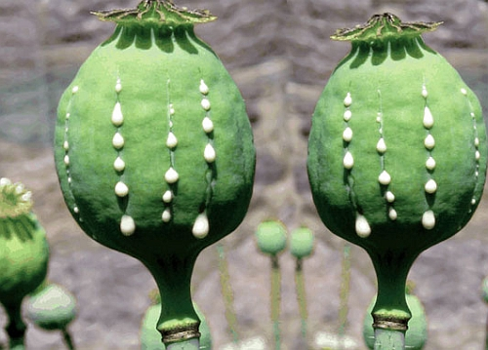
Opiáty
Opiáty-Alkaloidy obsažené v opiu
Hlavní opiáty jsou Morfium, Kodein, Thebain

Slide 5
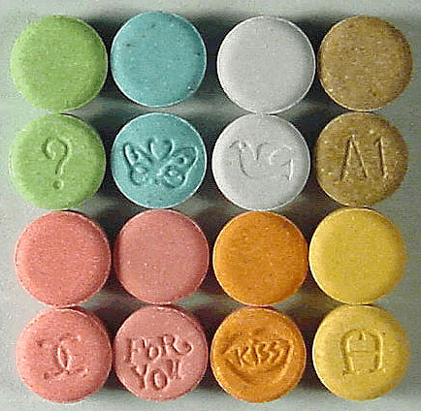
Stimulační látky
Crack, Extáze (MDMA), Kokain, Pervitin
Crack-částečně vytvořený z kokainu, užívá se kouřením nástup účinku okamžitý
Extáze MDMA-značné stimulační účinky, užívá se ve formě pilulek. Po užití začátek 20 min.- trvající stav 3-6hodin největší rozmach v době hippies 80léta

Slide 6
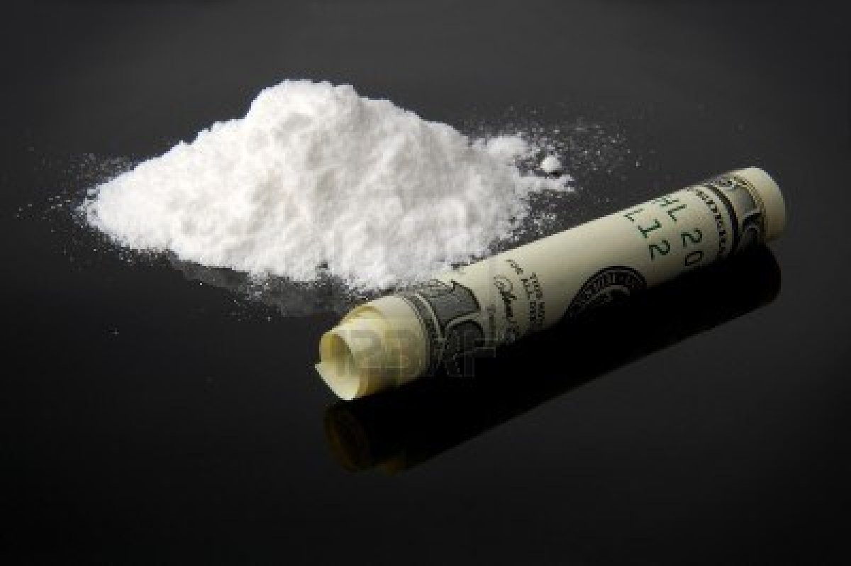

Stimulační
Kokain-prášek-extrakt z jihoamerického keře jménem koka pravá. Účinkuje značně intenzivně, ale po krátkou dobu 30-60min silná euforie pocit vzrušení
Na výrobu 1Kg čistého kokainu je potřeba 200-400kg suchých listů koky

Slide 7
Stimulační
Pervitin-na našem území velmi populární droga, dříve se aplikovalo hlavně injekcemi, dnes je populární i „šňupání pika“
Celková stimulace organismu, obrovský příval energie, člověk necítí únavu a bolest

Slide 8
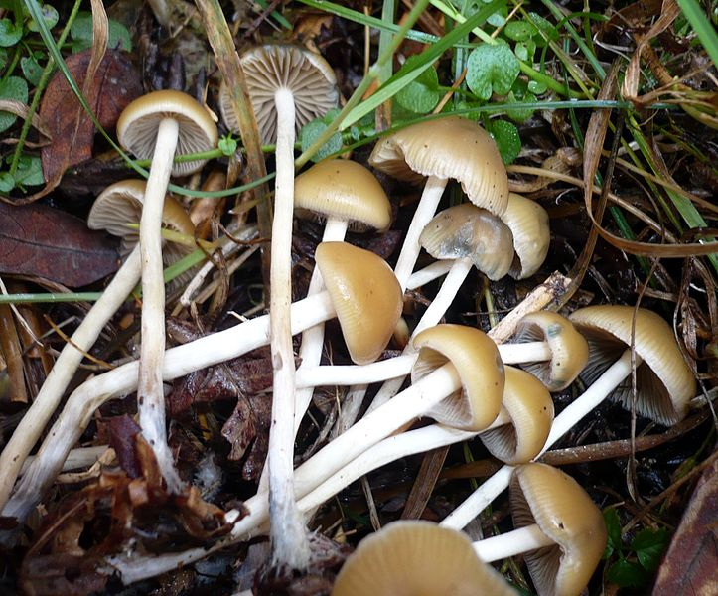
Halucinogeny
Lysohlávka česká, kopinavá, LSD
Lsohlávka-obsahuje látky psilocybin a psilocin, které mění myšlení a vnímání.
Houby se užívají perorálně, účinky nastupují od 7min až 1 hodiny a působí někdy až 9 hodin. Halucinogení stav podobný LSD

Slide 9
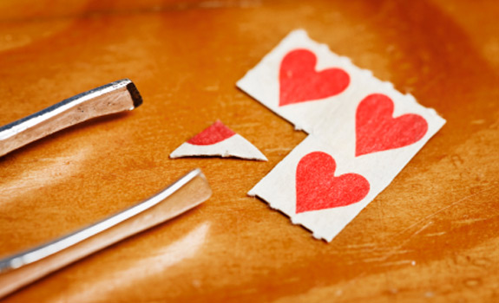

Halucinogeny
LSD-účinky podobné jako u „houbiček“ nástup účinků okolo 45 min – stav kolem 4 hodin

Slide 10
Psychotropní látky
Psychoaktivní droga (též psychotropní látka, omamná látka, často nepřesně droga nebo návyková látka) je Chemická Látka primárně působící na centrálně nervovou soustavu kde mění mozkové funkce a způsobuje dočasné změny ve vnímání, náladě, vědomí a chování.
Anestetika, Analgetika, Stimulanty, Psychiatrická léčiva, Depresatny

Slide 11
Kriminalita s drogami spojená
Kriminální chování uživatele drog je výrazným společenským problémem všude na světě o často bývá tato problematika označována jako „drogová kriminalita“-
Ve skutečnosti používáme podrobnější rozdělení, podle toho jakou drogu pachatel tr.č. použil a podle motivu tr.č.
DĚLENÍ NA:kriminalitu opatřovací, kriminalitu páchanou pod vlivem drog a vlastní kriminalita drogová.

Slide 12
Kriminalita opatřovací
Tr.č. směřující k získání majetkového prospěchu (peněz) potřebných pro obstarání si další dávky drog
Od drobných krádeží až po loupeže, loupežné vraždy
Podíl alkoholiků a narkomanů, přesto mají nelegální drogy převahu pro svou finanční náročnost

Slide 13
Kriminalita páchaná pod vlivem drog
Tato tr.č. je páchaná ve všech kriminálních oblastech (majetková, násilná, sexuální)
Zcela jednoznačný primát, co do počtu trestných činů spáchaných pod vlivem, má alkohol.

Slide 14
Vlastní kriminalita drogová
Jestliže rozdělíme drogy na legální a nelegální, je zřejmé, že největší podíl na kriminálním chování s drogami spojeném má vlastní drogová kriminalita, tedy trestné činy zahrnující držení drog, jejich užívání, výrobu, distribuci, dovoz a vývoz a podobně.

Slide 15
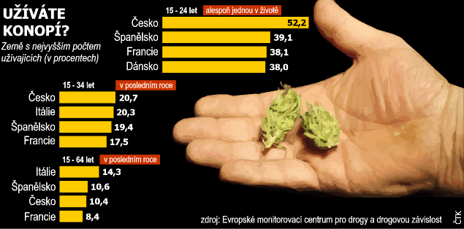
Užívání konopí v Evropě za rok 2012

Slide 16
ALKOHOL

Slide 17
Kriminalita ve spojení s alkoholem
Nesprávně také etanol (C₂H₅OH), alkohol = skupina organických látek
Možno také mluvit jako o návykové látce - legální
Proč? - euforie, uvolnění, bezstarostnost, ulehčuje komunikaci, sbližuje lidi
uvolnění agrese - může vést i k násilným činům

Slide 18
Vliv na společnost
zdravotní, problémy sociální, rozvrat rodiny, pracovní úrazy či absence v zaměstnání, nezaměstnanost, trestná činnost, nedostatečná výchova dětí, ekonomický
Americký průzkum (1998): škody 184miliard dolarů

Slide 19
Vliv na společnost
 | Škody působené alkoholem v miliónech $
Léčení závislosti na alkoholu a prevence | 7 466
Léčení zdravotních následků pití alkoholu | 18 872
Nižší produktivita práce kvůli vyšší nemocnosti | 87 622
Ušlý výdělek kvůli předčasné smrti | 36 499
Nižší produktivita v důsledku alkoholové kriminality | 10 085
Dopravní nehody | 15 744
Alkoholová kriminalita | 6 328
Alkoholem způsobené požáry | 1 537
Sociální náklady | 484
Celkem | 184 636

Slide 20
Vliv na společnost
Japonští vědci - zdanění pouze třetinu způsobených škod
Francie - škody 1,5% HDP (více než tabák a drogy)
Rusko - 43% úmrtí = nebezpečné pití alokoholu, zvýšení počtu vražd na přelomu víkendu a o víkendu (doba největšího opilství a otrav alkhlm)
ČR - ztráta produktivních let života 10% (svět 3,5%)
- V roce 2002 činila úmrtnost v důsledku pití alkoholu 42,7 zemřelých na 100 000 obyvatel, tedy asi 4 270 osob za rok

Slide 21
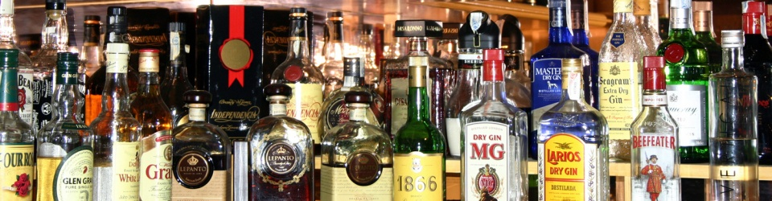
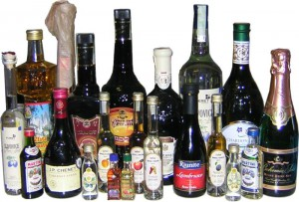
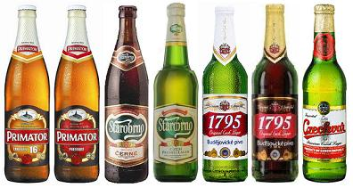
Dělení alkoholu
Ethanol, methanol, benzen, fenol….
Tvrdý
Měkký Pivo

Slide 22
Alkohol jako kriminogenní faktor
Vliv alkoholu na agresivní chování
- narušování normálních mozkových funkcí
- oslabování mechanismů, bránicích impulsivnímu chování včetně nepatřičné agrese
- nesprávné posouzení různých náznaků, snížení pozornosti
- lidé účinek dopředu očekávají - myslí-si, že požili alkohol = agresivnější chování, i když vypili něco jiného
- trestný čin znásilnění často spojován s pitím - muž agresivnější, žena méně schopná se ubránit, sexuálně vnímavější
- společnost - tendence chápat alkoholovou intoxikaci jako určitou polehčující okolnost?!!
- také důležité - intelekt, genetika, antisociální porucha (ASPD),
náhoda, hormony, plus jiné látky,
- Nelze brát univerzálně - zcela subjektivní!!!

Slide 23
Alkohol jako kriminogenní faktor
Trestné činy a přestupky související s alkoholovou toxikománií:
1. Trestný čin opilství (zák. č. 557/1991 Sb. )
- Opilství jako výsledkem kvalifikovaný delikt, jako výjimka z principu viny, jako abstraktní ohrožovací delikt, jako konkrétní ohrožovací delikt, jako ohrožovací delikt sui genesis
2. Trestný čin ohrožení pod vlivem návykové látky
- Alkohol za volantem (tendence riskovat, odhad vzdálenosti, reakční čas, postřeh, přeceňování se) Tolerance?
3. Trestný čin nedovolené výroby lihu
- Pálení lihu, distribuce, ohrožování zdraví závadnými potravinami
4. Trestný čin ohrožování výchovy mládeže
5. Trestný čin podávání alkoholických nápojů mládeži

Slide 24
Alkohol jako kriminogenní faktor
Nejčastější druhy trestné činnosti páchané pod vlivem alkoholu dělené do tří skupin:
TČ a přestupky, u nichž konzumace nebo opatření alkoholu znakem skutkové podstaty (např. trestný čin opilství, trestný čin nedovolené výroby lihu atd.).
TČ a přestupky, u nichž se výrazně projevuje vliv alkoholu na potlačení sociálních a morálních zábran a jako účinek iniciační (verbální trestné činy, činy manifestující agresivní sklony pachatele, majetková trestná činnost atd.).
TČ a přestupky jinak související s nadměrnou konzumací alkoholických nápojů (např. ohrožování výchovy mládeže)

Slide 25
Alkohol jako kriminogenní faktor
Trestné činy proti pořádku ve věcech veřejných (Útok na veřejného činitele, Maření výkonu úředního rozhodnutí)
Trestné činy hrubě narušující občanské soužití (Násilí proti skupině obyvatelů a proti jednotlivci, Hanobení národa, etnické skupiny, rasy a přesvědčení , výtržnictví, týrání zvířat)
Trestné činy proti životu a zdraví (vražda, ublížení na zdraví, rvačka)
Trestné činy proti svobodě a lidské důstojnosti (sexuální kriminalita)

Slide 26
Alkohol jako kriminogenní faktor
Trestné činy | celkem | alkohol
 | 325 366 | 15 265
Vraždy | 182 | 54
Násilné činy | 18 689 | 2226
Mravnostní činy | 2 109 | 114
Krádeže vloupáním | 62 384 | 211
Krádeže prosté | 125 573 | 604
Majetkové činy | 209 351 | 1218
Ostatní krim .činy | 30 316 | 1729
Zbývající kriminalita (opilství atd…) | 34 522 | 9893
Hospodářské | 30 376 | 85

Slide 27
Návykové riziko | Typická rizika ve vztahu k trestné činnosti
Alkohol | Výtržnictví, násilná trestná činnost včetně vražd, pašování, nedovolená výroba, prodej nebo podávání alkoholu nezletilým. Časté bývá ovlivnění alkoholem u obětí násilné i majetkové trestné činnosti.
Tabák | Daňové úniky, pašování, prodej tabákových výrobků osobám pod 18 let. Nedbalostní trestná činnost, kouření tabáku např. odvádí pozornost od řízení motorového vozidla nebo zvyšuje riziko požárů.
Konopí (hašiš, marihuana ) | Opatřovací trestná činnost, prodávání a pašování drog. Nedbalostní trestné činy, např. dopravní nehody u řidičů ovlivněných konopím. Ekonomicky motivovaná kriminalita.
Tlumivé látky | Ilegální obchod s léky na lékařský předpis. Přidávání tlumivých léků do alkoholických nápojů a následné okrádání intoxikovaných. Kombinace benzodiazepinů a alkoholu působí obvykle tlumivě (rizika těžkých otrav), ale někdy paradoxně vyvolává agresi.
Opiáty (např. heroin) | Opatřovací trestná činnost včetně prodávání a pašování drog. Ekonomicky motivovaná kriminalita. Méně často agrese při odvykacích stavech.
Pervitin a kokain | Opatřovací trestná činnost, krádeže, loupeže atd. Agresivní nebo jinak nebezpečné jednání osob ovlivněných drogou. Násilná trestná činnost vůči osobám pod vlivem těchto drog je častá už proto, že se chovají neopatrně a někdy agresi vyprovokují. Ekonomicky motivovaná kriminalita, výroba, prodávání a pašování drog,.
Halucinogeny (LSD, MDMA atd.) | Opatřovací trestná činnost, nebezpečné a nesmyslné jednání v souvislosti s aplikací drogy. Prodávání a pašování drog, často dochází k zaměňování různých látek, např. pervitin se prodává jako MDMA. Ekonomicky motivovaná kriminalita.
Těkavé látky | Nebezpečné a nesmyslné jednání v souvislosti s aplikací drogy. Opatřovací trestná činnost (typicky krádeže doma).
Hazardní hry (hazardní automaty, sportovní sázky atd.) | Krádeže, zpronevěry, podvody, neplacení výživného, méně často násilná trestná činnost (např. loupeže). Násilná trestná činnost vůči zadluženým patologickým hráčům neschopným splácet dluhy. Častá bývá nezákonná hazardní hra osob ve věku pod 18 let a jiná ekonomicky motivovaná kriminalita včetně organizovaného zločinu.

Slide 28
Zmírnění dopadu vlivu alkoholu na kriminalitu
Prohibice
Právní omezení (Zákon č. 379/2005 Sb. o opatřeních k ochraně před škodami působenými tabákovými výrobky, alkoholem a jinými návykovými látkami, Zákaz pití alkoholu na veřejnosti, Zákon č. 40/1995 Sb. o regulaci reklamy)
Osvěta
Protialkoholní péče

Slide 29
Děkujeme za pozornost

